Slide 1
Проект: Тайны подземелий
Pygame
{
Разработчики:
Никитенко Игорь
Шангареев Ренат
}
...

Slide 2
01
Что такое “Тайны подземелий”?
{
..
Кратко о нашем проекте
}
..

Slide 3
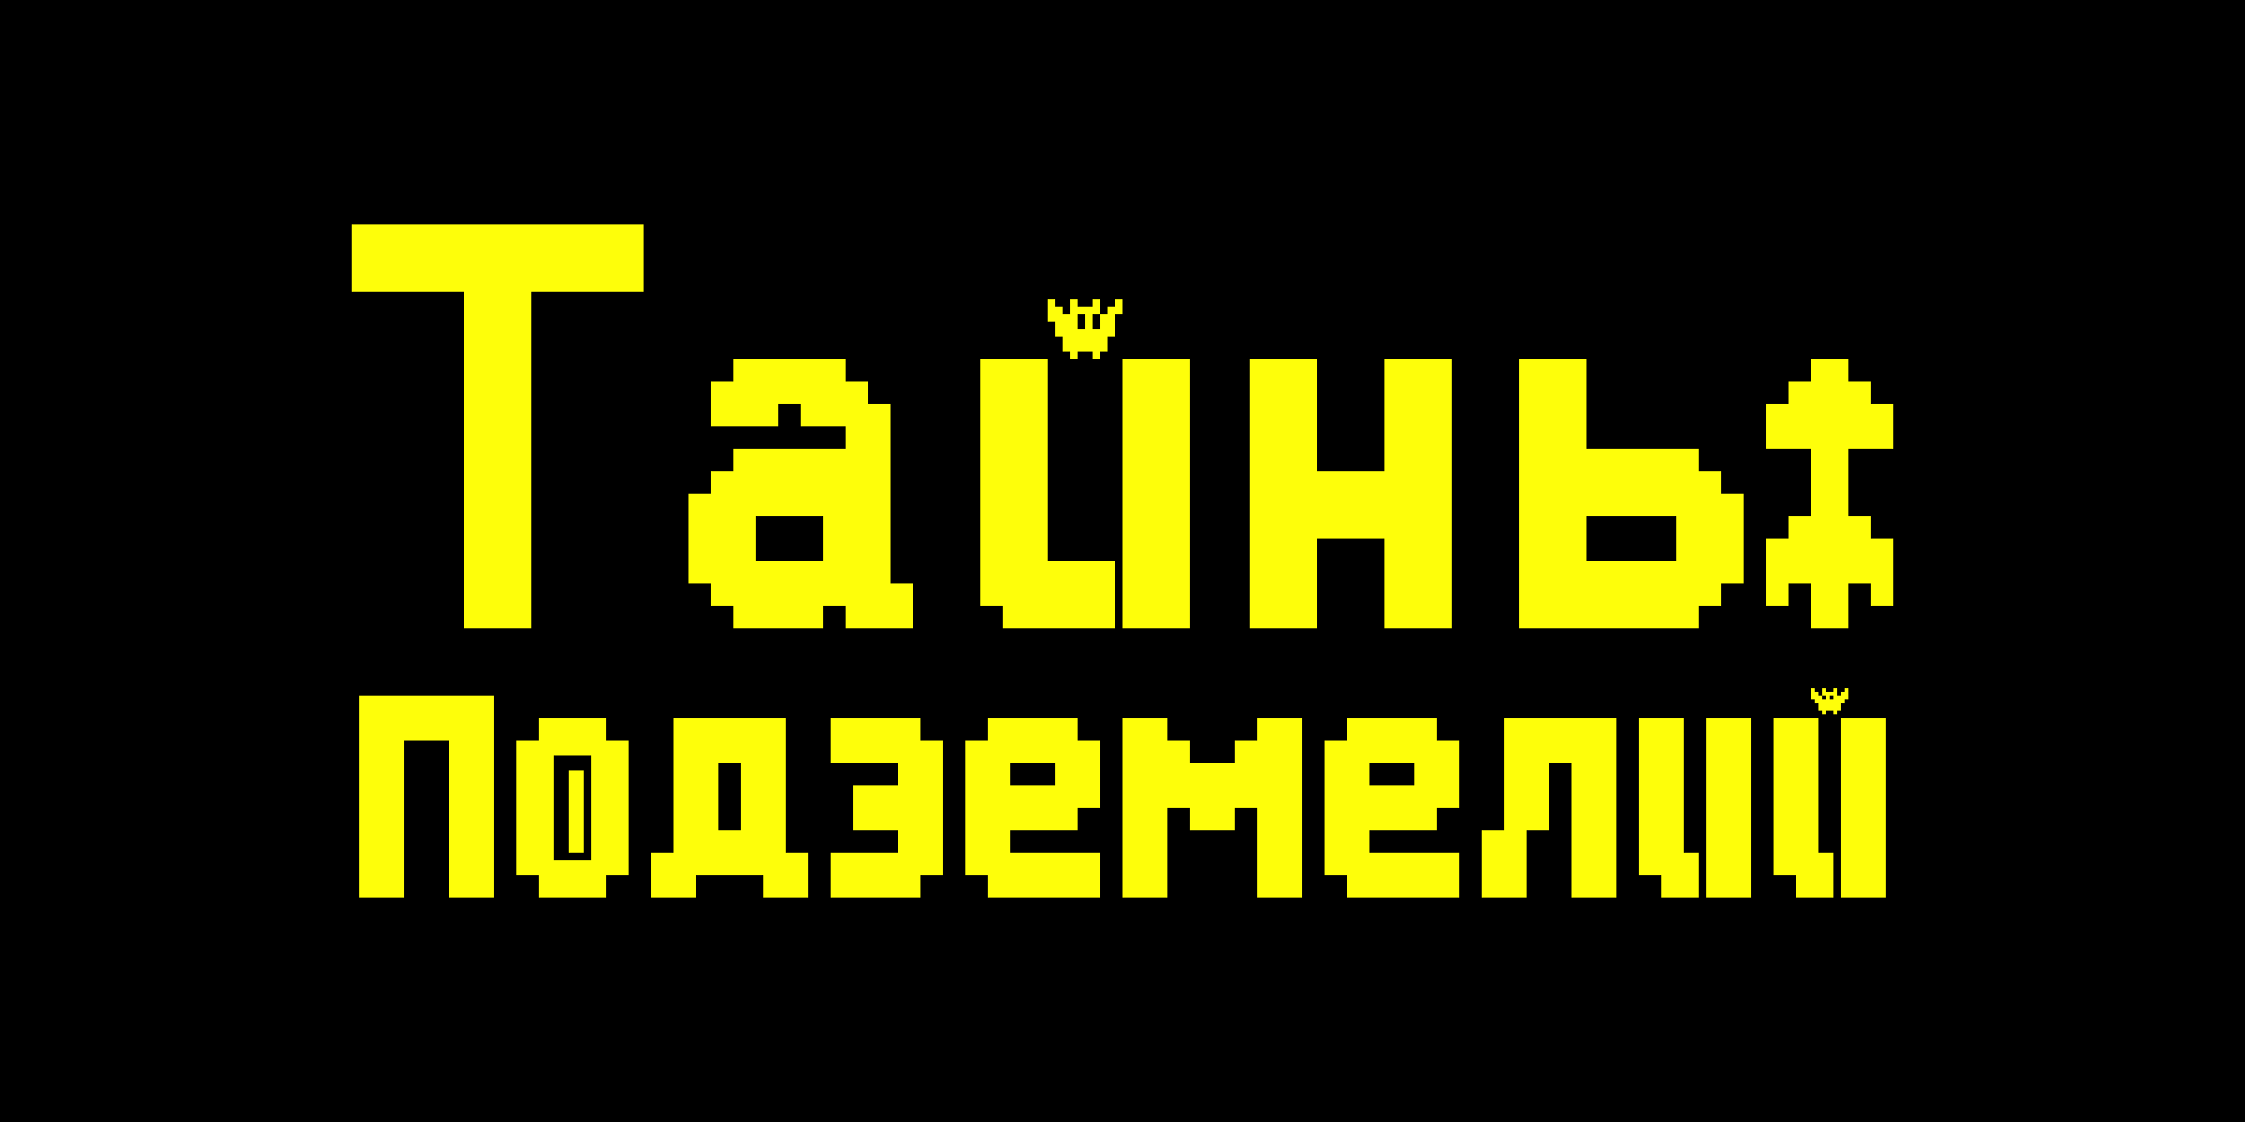
Введение
Проект «Тайны подземелий» представляет собой экшен аркаду с элементами лабиринта, созданный с использованием библиотеки Pygame. Идея проекта заключается в том, чтобы дать игрокам возможность погрузиться в захватывающий мир приключений и исследовать сложные подземелья, полные загадок и ловушек.
}
..

Slide 4
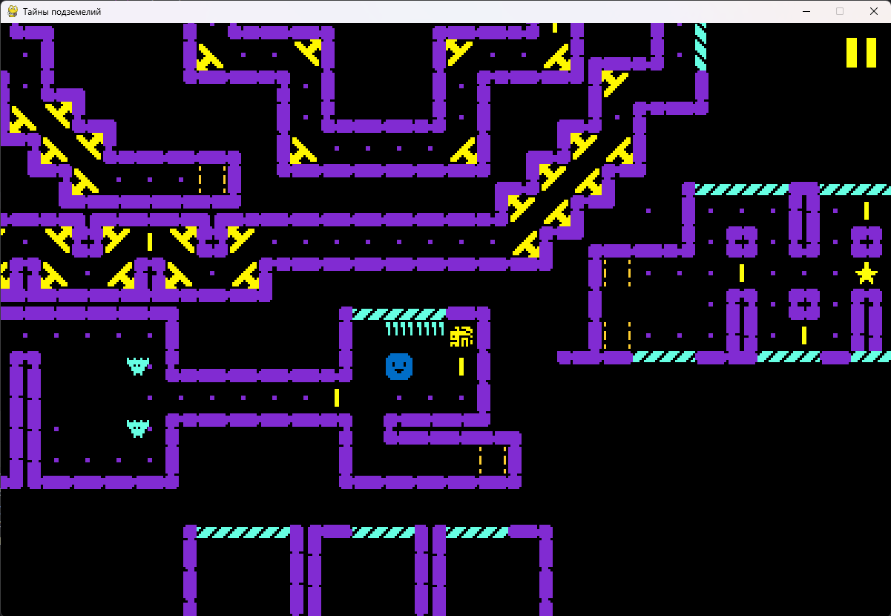
Введение
Основная задача, которую мы ставили перед собой, заключалась в создании увлекательного игрового процесса, который будет сбалансированным и интересным, а также в реализации элементов, способствующих развитию реакций и логического мышления игроков.
}
..

Slide 5
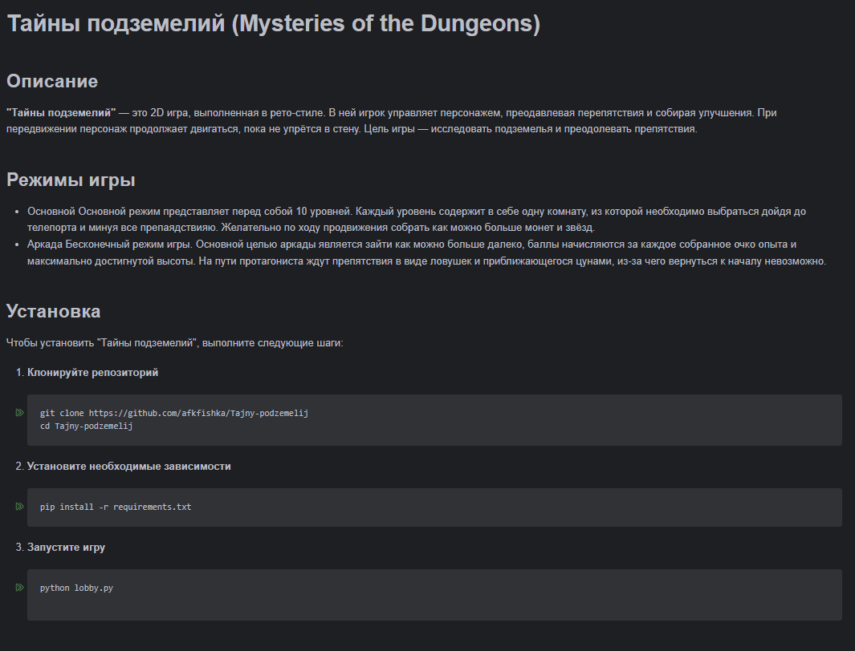
README файл
На главной странице Github располагается основная информация об игре и основных механиках управления. Также дается подробное руководство по установке игры и что нужно сделать что бы ее запустить.
}
..

Slide 6
02
Описание реализации
{
..
О структуре кода
}
..

Slide 7
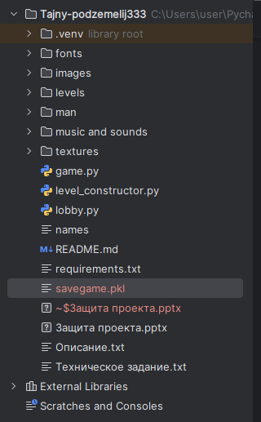
Описание реализации
Основная структура приложения «Тайны подземелий» основывается на принципах объектно-ориентированного программирования. В игре для отображения меню существует файл ‘lobby.py’, а за игровые механики отвечает файл ‘game.py’.
Файл savegame.pkl отвечает за сохранение игровой сессии, так что при выходе из игры можно не беспокоится что ваши сокровища пропадут, а игровой процесс не будет утерян.
}
..

Slide 8
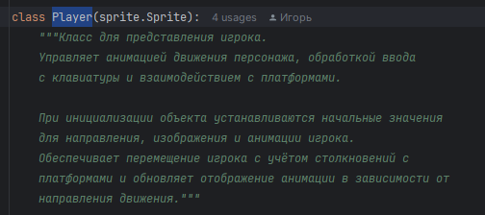
Описание реализации
Класс Player отвечает за представление игрока. Управляет анимацией движения, обработкой ввода с клавиатуры и взаимодействием с платформами.
}
..

Slide 9
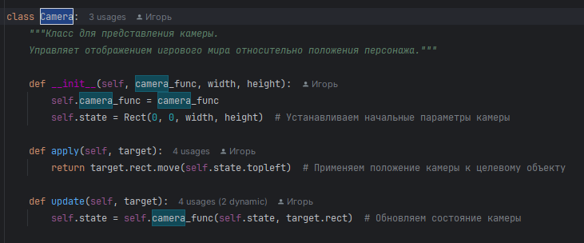
Описание реализации
Класс Camera для представления камеры. Управляет отображением игрового мира относительно положения персонажа.
}
..

Slide 10
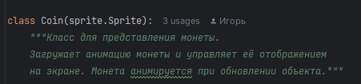

Описание реализации
Такие классы как Fire, Coin, XP, Star отвечают за представление определенных объектов на уровне.
}
..

Slide 11
Технологии
При разработке игры мы использовали такие технологии как:
1. Pixel Studio (Редактор пиксельных изображений)
2. Личный конструктор уровней (level_constructor.py)
3. Photoshop
4. Библиотеки Python (os, pygame, sys, webbrowser, pickle, time)
}
..

Slide 12
Заключение
В ходе работы над проектом «Тайны подземелий» мы достигли поставленных целей и создали игру, которая не только увлекает, но и развивает навыки игроков. Мы смогли реализовать основные механики, обеспечив баланс между сложностью и доступностью. Однако в процессе разработки мы осознали, что существует множество возможностей для дальнейшего улучшения. Среди них можно выделить добавление новых уровней, внедрение системы достижений и улучшение графики. Таким образом, проект имеет большой потенциал для дальнейшего развития, и мы надеемся, что он будет вдохновлять других разработчиков на создание уникальных и инновационных игр.
}
..

Slide 13
Спс!
}
:)
*

